Slide 1
Муниципальное бюджетное дошкольное образовательное учреждение
– Центр развития ребенка – детский сад №14 города Балтийска
ТЕМА: ДЕЛОВАЯ ИГРА ДЛЯ ПЕДАГОГОВ «КЛАДОВАЯ СЛОВА»
НОМИНАЦИЯ: Опыт организации дошкольного образования в соответствии с ФГОС
Подготовили:
Учитель-логопед Нежурина Т. А.
Педагог-психолог Мирошниченко Н. Г.

Slide 3
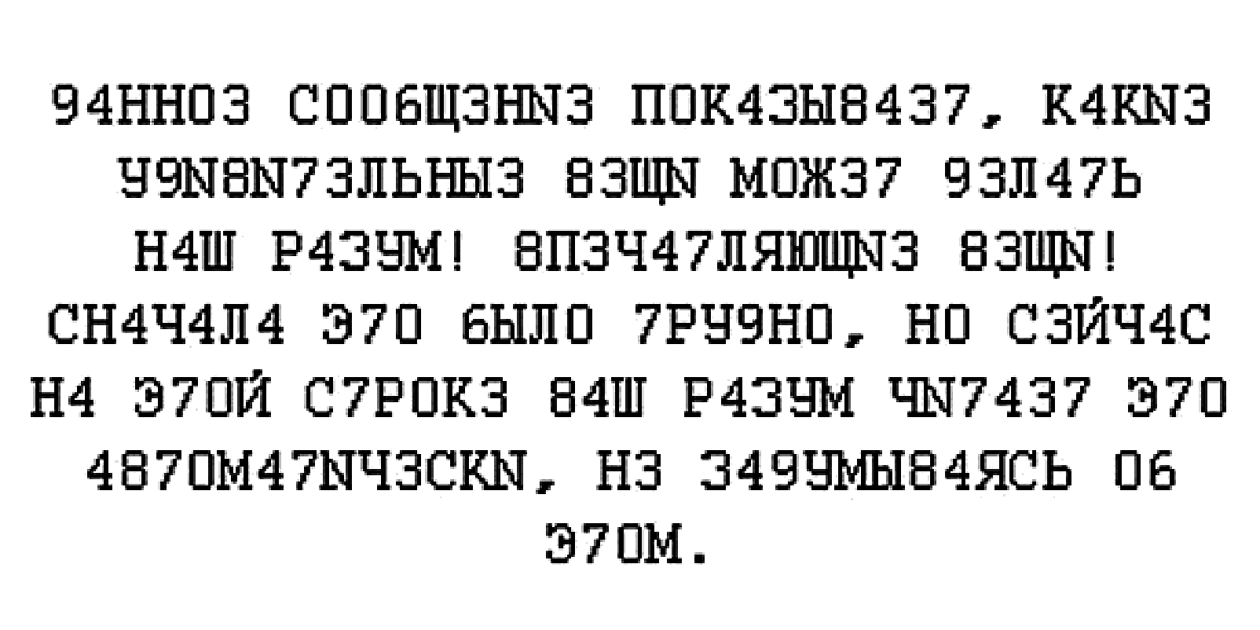

Slide 4
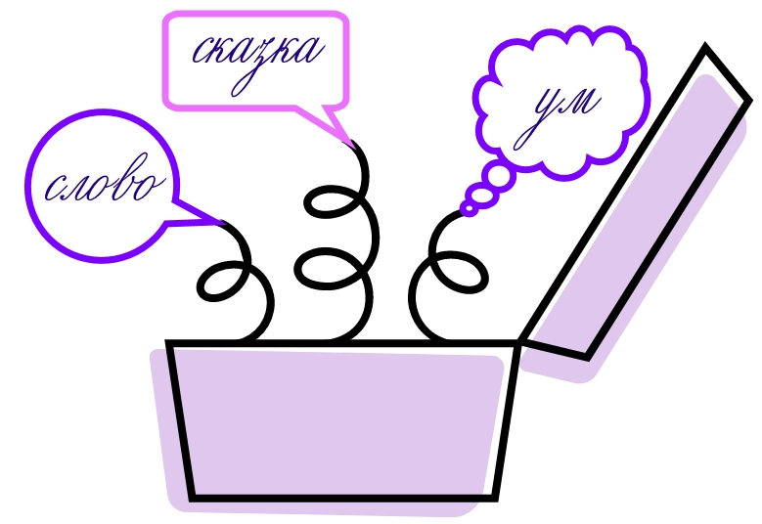
ДЕЛОВАЯ ИГРА «КЛАДОВАЯ СЛОВА»

Slide 5
Конкурс «Разминка»
Дом для учебников
Он до Киева доведёт
Цветок-гадалка
Самая яркая звезда, видимая над Россией
Сильная позиция для гласных
В каком месяце есть 29 дней
У человека — одна, у коровы — две, у ястреба – ни одной.
Система органов, принимающих участие в организации речи
Где сухого камня не найдёшь?
Представителей какой благородной профессии называл словом «Шкраб»
Полное отсутствие голоса
Наука об изучении, обучении и воспитание лиц с нарушениями речи
На какой вопрос нельзя ответить «да»?
Какое слово всегда пишется неправильно?
Время года, когда сани готовить уже поздно

Slide 6
Конкурс «Разминка»
Чем кончается «лето» и начинается «осень»
Расстройство письменной речи
На какое дерево садится ворона во время проливного дождя
Что нужно делать, когда видишь зелёного человечка?
Нарушение темпоритмической организации речи обусловленное судорожным состоянием мышц речевого аппарата
Буквы, которые не составляют звука
В каком веке муку мололи греки?
Как называется нарушение произношения звуков речи
Оросительный чайник огородника.
Город, где на дорожке стояли три сосны
По чему ходят часто, а ездят редко?
Какая птица не несёт яиц, а из яиц появляется?
В 1963 году она побывала там, где до неё были только мыши, собаки и мужчины?
Что может путешествовать по свету, оставаясь, всё время в одном углу?
Комплекс упражнений для мимических мышц

Slide 7
Конкурс «Слово на ладошке»
Назовите слова, которые находятся у вас в кармане
Назовите слова, которые находятся на лице
Назовите слова, которые находятся на потолке
Назовите слова, которые находятся на носу

Slide 8
Конкурс «Заморочки»
Потерялся в небольшом количестве вечнозелёных хвойных деревьев
Домашнему млекопитающему доподлинно известен хозяин проглоченного им продукта животноводства
Домашнего млекопитающего семейства кошачьих ждёт возмездие за выделившийся в большом количестве секрет слёзных желёз маленького грызуна
Кровососущее насекомое отряда двукрылых не сможет заточить свой орган обоняния
Сильная боязнь имеет большие органы зрения

Slide 9
Конкурс «Заморочки»
В нижних конечностях истины нет
Глубокое сердечное чувство настолько жестоко, что заставит вас испытывать влечение к домашнему парнокопытному семейства полорогих
Беднейшие слои населения вынуждены мыслить нестандартно
Человек с хорошей памятью на обиды иногда может лишиться органа зрения
Говорит неправду без опускания и поднимания кожной складки вокруг глазного яблока

Slide 10
«В ГОСТЯХ У СКАЗКИ»
* Найдя клад, дама покупает новый бытовой прибор и приглашает множество гостей. Однако в сложной ситуации неблагодарные гости не хотели помочь хозяйке.
* Молодой человек ищет себе невесту, отвечающую его идеалу, и находит тогда, когда уже совсем потерял надежду. Не остаться одиноким ему помогло одно известное огородное растение. Назовите эту сказку?
* Нам кажется, что имя этой популярной героини очень красиво, но на самом деле оно произошло тот названия грязного вещества, встречающегося в камине. Кто это?
* Некая домохозяйка достигла высокого положения и богатства, однако зазнавшись оскорбила своего спонсора и вновь обеднела.
* Муж обожает свою жену, но из тщеславия сжигает ее скромный наряд. Её похищает неизвестный. Кто он?
* Сообразительное домашнее животное выводит в свет своего хозяина-простака. Любимая одежда домашнего животного?

Slide 11
«В ГОСТЯХ У СКАЗКИ»
* У гражданки преклонных лет пропали водоплавающие птицы в количестве двух голов, которыми на правах собственности и совершенно законных основаниях она могла распоряжаться. Что это за собственность?
* Практикующий в Африке ветеринар.
* Тощий старик, который прятал секрет своей жизни в сундуке.
* Чудище-свистун, которого победил и взял в плен русский богатырь.
* Трое пытались поймать того, кто оставил без пищи двух стариков. Но этот тип трижды уходил от них. А четвёртый, прикинувшись глухим, поймал.
* Девушка, знатного происхождения обвиняется в колдовстве. Поводом к этому послужило её странное хобби: ночные прогулки по кладбищу и чрезмерная страсть к вязанию. Как называется сказка и назовите имя девушки.

Slide 12
КОНКУРС «ПЕРЕМЕНА»

Slide 19
СПАСИБО ЗА ВНИМАНИЕ!
ТВОРЧЕСКИХ УСПЕХОВ!

